Slide 1
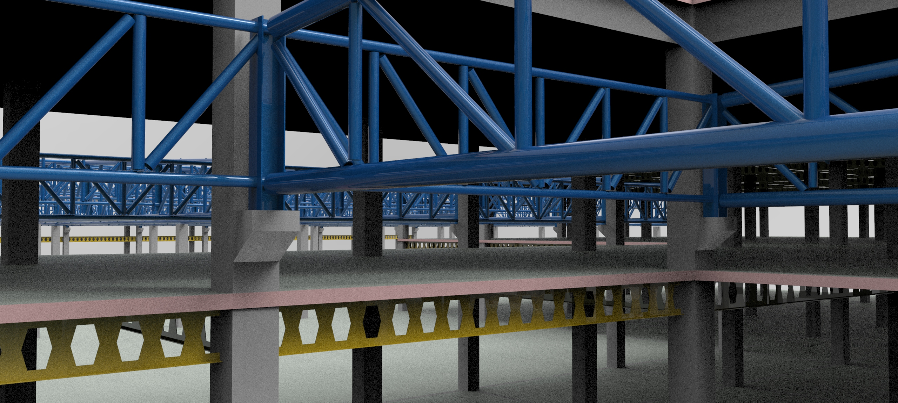
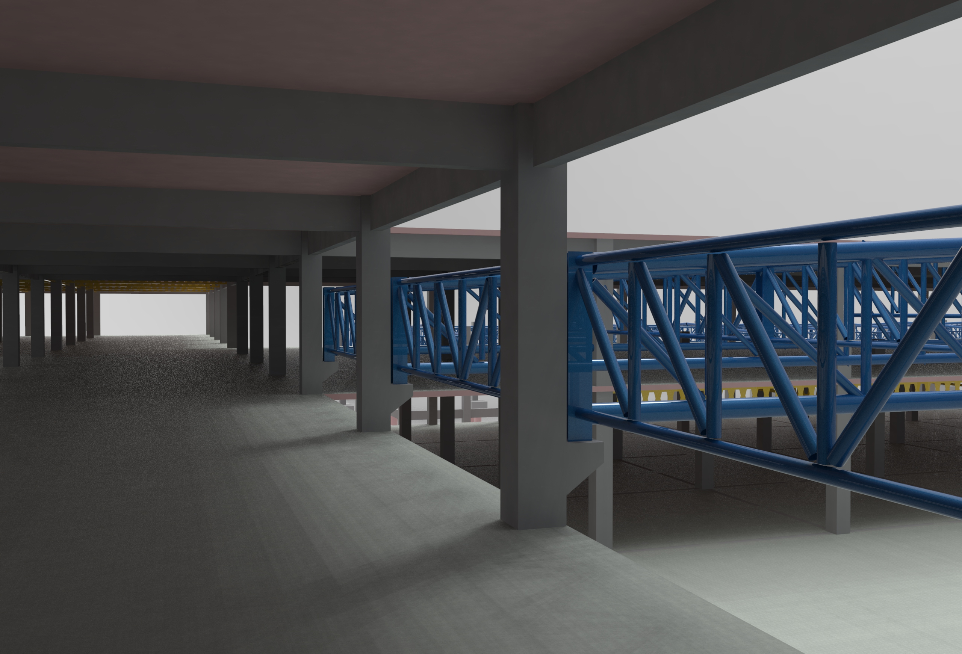
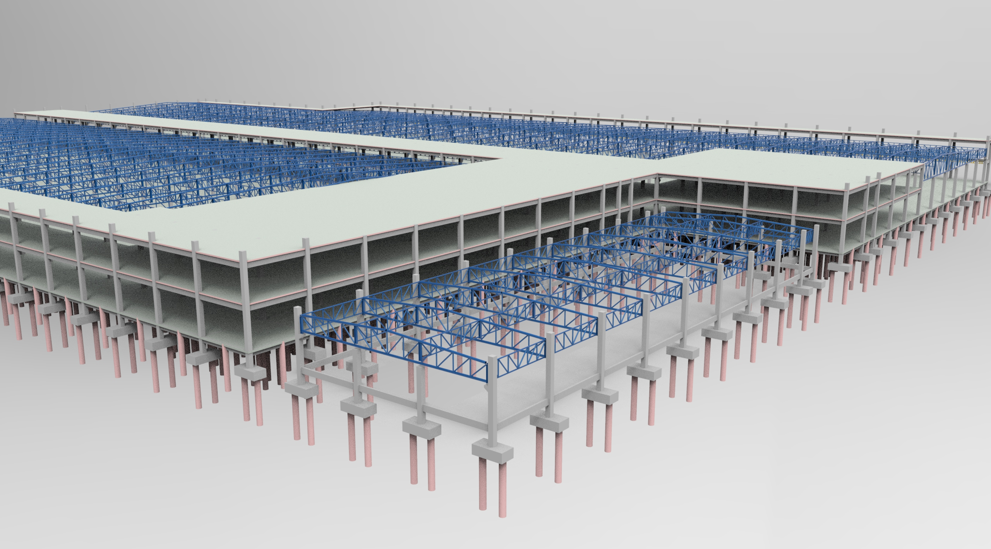



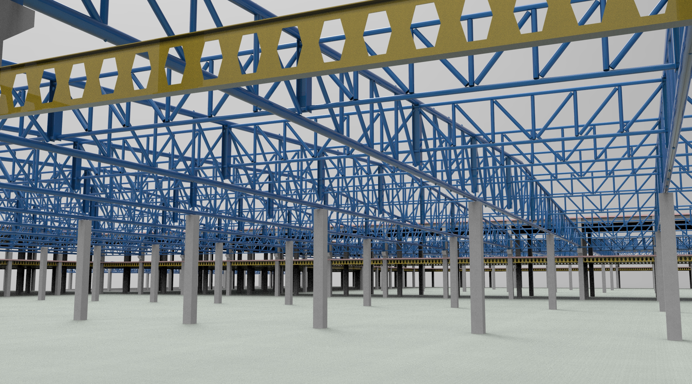
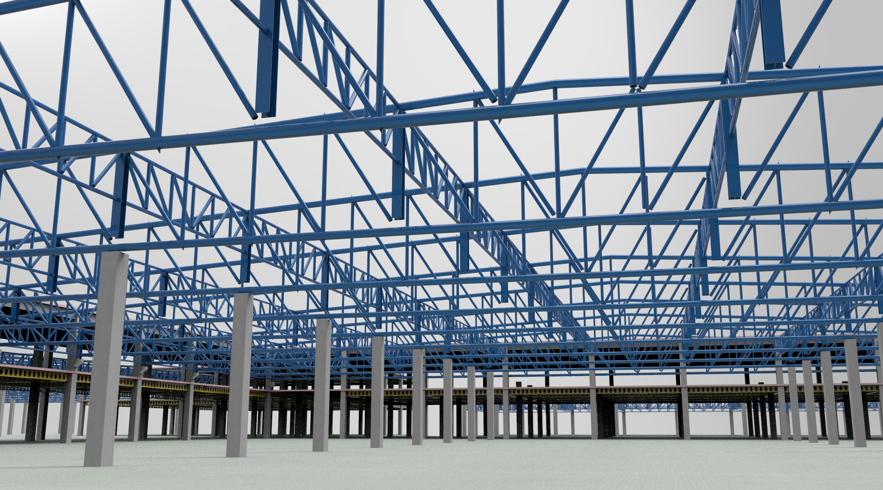


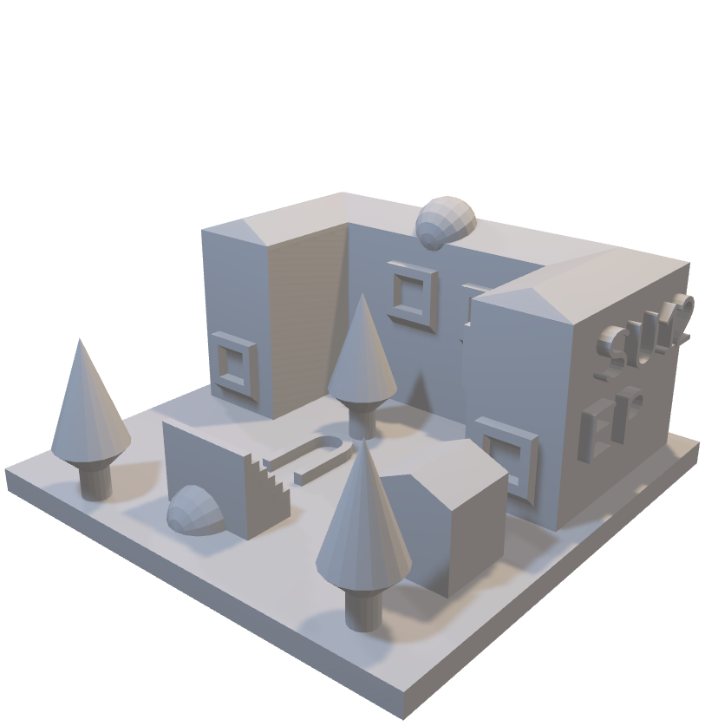
ข้อมูลโครงการ
แบบก่อสร้าง
แผนงานรายวัน
PROJECT INFO
DRAWING
TODAY REPORT
โมเดล 3 มิติ
ข้อมูลรายละเอียดวัสดุ
สำหรับผู้บริหารโครงการ
3D Model Preview
MATERIAL&SPEC
ADMIN ZONE

Slide 2

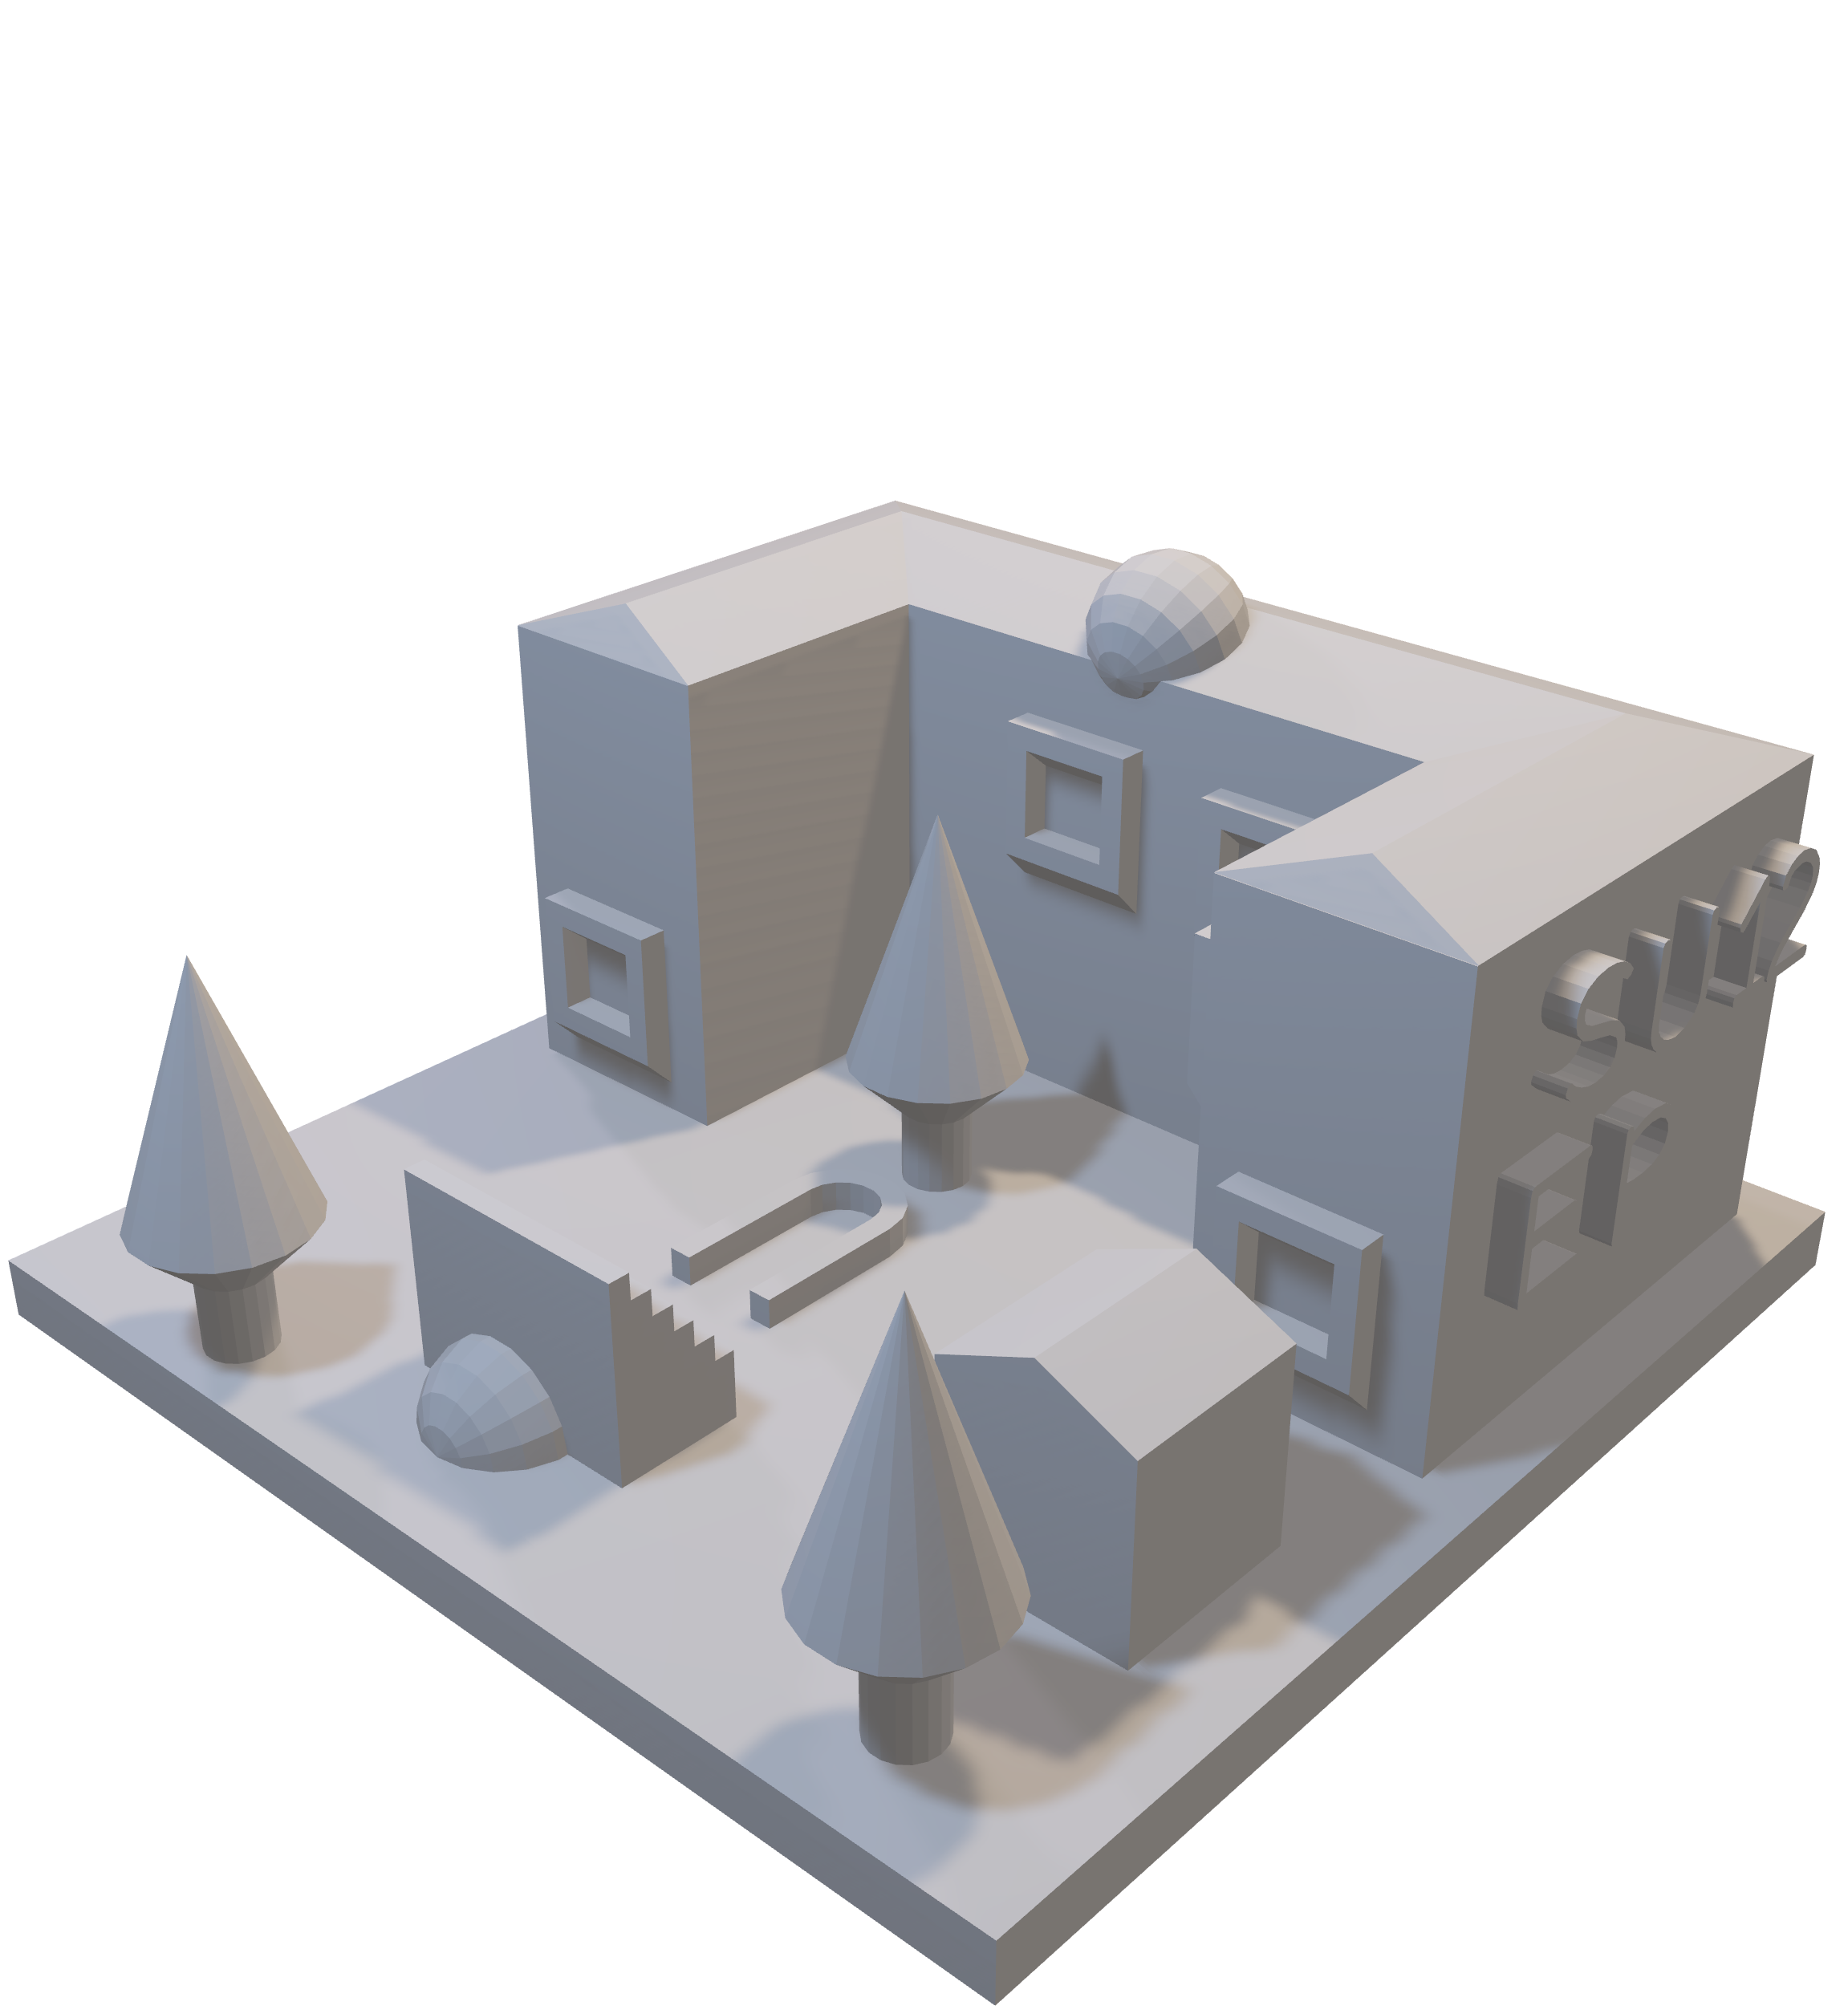
โครงการ : อาคารสำนักงาน 3 ชั้น
แบบก่อสร้าง
DRAWING
แตะเพื่อดูโมเดล 3 มิติ
3D Model Preview
สำหรับผู้บริหารโครงการ
ADMIN ZONE
POWERED BY DISENO CO.,LTD
(ผู้ออกแบบ Designer)

Slide 3






รายงานสถานะโครงการ
ติดต่อบุคลากร
รายงานสถานะโครงการ
บัญชีรายรับรายจ่าย
Project status
PROJECT STAFFS
PAYMENT
เอกสารขออนุมัติ
ใบเสนอราคา
กลับไปยังเมนูหลัก
APPROVAL
QUOTATION
BACK TO MENU

